Slide 1
Автоматизированная система для мобильных устройств «Обеспечение родительского контроля учащихся» на базе операционной системы Android
Приднестровский Государственный Университет им. Т.Г. Шевченко
Выполнил: студент 504 группы фмф
Гагауз Сергей Васильевич
Руководитель: старший преподаватель
Кураксин Сергей Валерьевич
Тирасполь 2015г.

Slide 2
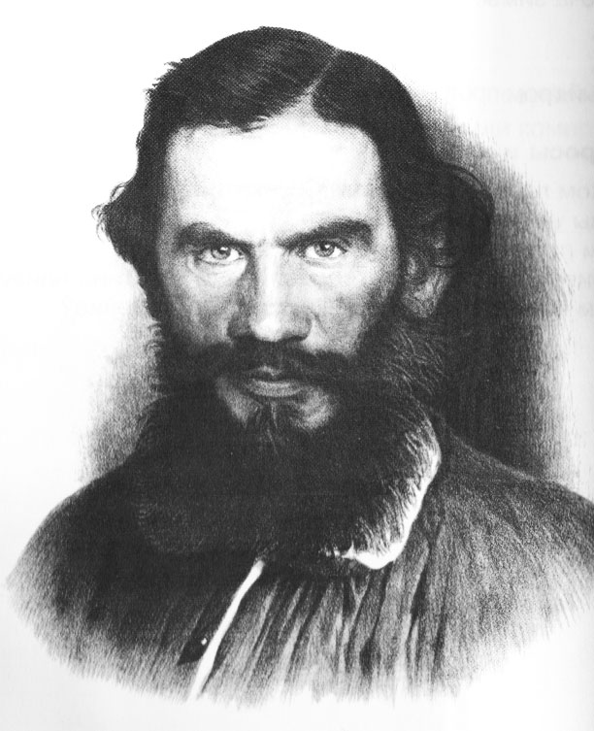
И воспитание, и образование нераздельны. Нельзя воспитывать, не передавая знания, всякое же знание действует воспитательно.
Лев Николаевич Толстой
Notes:
Свое выступление хотелось бы начать со слов Льва Николаевича Толстого о том, что /*читаю слова*/. Рискну предположить, если бы Лев Николаевич был нашим современником, то речь бы пошла о знаниях для родителей касательно своих детей.

Slide 3



Обозначение проблемы
Ученик
Учебное заведение
Родители
Notes:
Система школьного образования включает три основных элемента – ученик, учебное заведение и родители.
Для успешной реализации целей обучения и воспитания необходимо обеспечить непрерывную связь между указанными элементами.
Обычные способы связи порой не эффективны. Поэтому идеальная связь попросту может быть не достигнута.

Slide 4

Обозначение проблемы
Ученик
Цифровая школа
Учебное заведение
Родители
Notes:
Но мы живём в технологически активно развивающемся обществе, и именно технологии способны предоставить новые способы связи, т.е. гарантировать активное взаимодействие всех участников образовательного процесса

Slide 5
Основы квалификационной работы
Цель
Задание
Разработать информационное приложения для родителей и учителей, направленное для решения обозначенной проблемы
Задача
Разработка информационного приложения для мобильных устройств и планшетов на основе операционной системы Android
Получение и применение знаний о принципах разработки приложений для мобильных платформ
Notes:
Исходя из озвученной проблемы целью квалификационной работы является разработка информационного приложения, позволяющего реализовать непрерывную связь между администрацией школы, классным руководителям, учителями и родителями.

Slide 6


SMS
Доступ в интернет
Звонки
Почта
Избранное
Радио
Видео
Время
Социальные сети
Файлы
Родственники
Notes:
Откуда столько уверенности в цифре? Всё просто.
Окружающий нас мир боле невозможно представить без цифровых технологий. Люди постоянно хотят иметь доступ к информации в режиме нон-стоп.
Персональные компьютеры не могут предоставить такой возможности из-за необходимости постоянного подключения к сети и габаритов.
На помощь приходят более компактные и мобильные цифровые устройства такие как планшеты и смартфоны, но и их функциональность была бы ничтожно мала без специально написанных приложений

Slide 7

Выбор платформы
Notes:
Почему именно платформа Android? Первая причина - данные от International Data Corporation, опубликованные за первый квартал 2015, показывающие, операционная система Android была установлена на 78% проданных мобильных устройств.

Slide 8
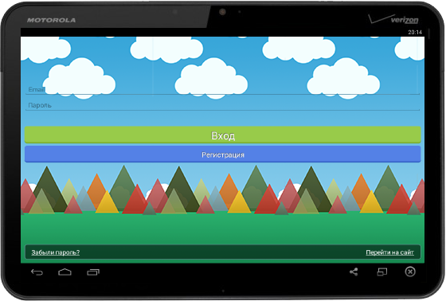
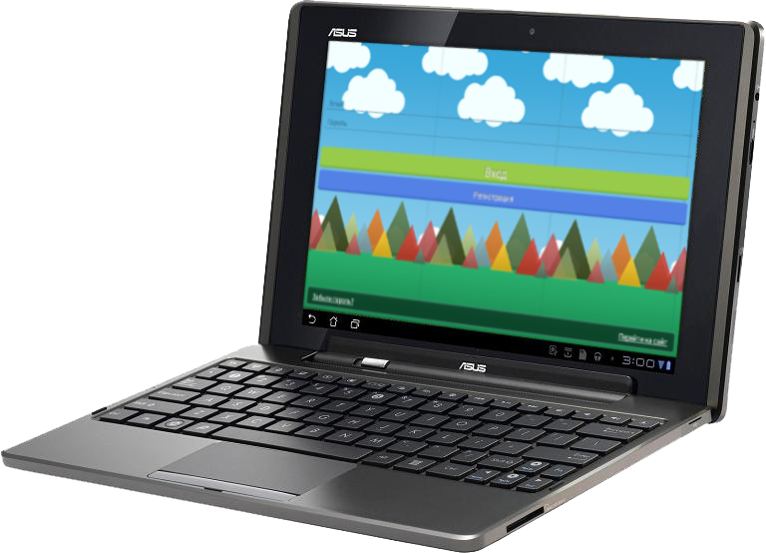
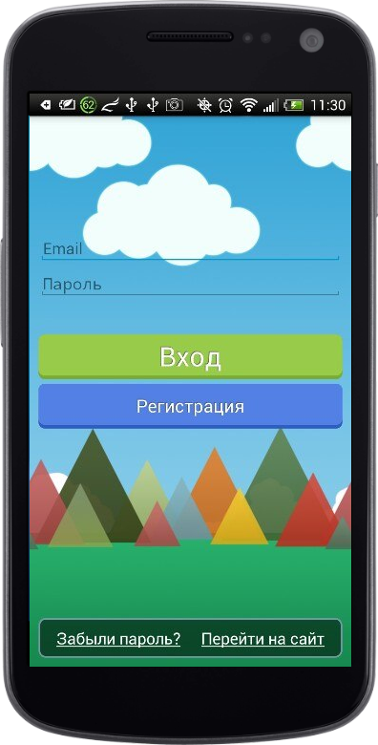
Notes:
Вторая причина – кросплатформенность. За счёт неё одно и тоже приложение может быть запущено на различных типах устройств под управлением данной ОС.

Slide 9




Используемые инструменты
Android Studio – интегрированная среда разработки для создания приложения для системы Android
Java – язык программирования, для создания приложений для системы Android
PHP + MySQL – осуществляют получение данных для приложения из интернета.
SQLite – хранение данных внутри приложения
Notes:
Согласно выбранной платформе использовались следующие ресурсы: /*чтение с экрана*/

Slide 10
Общая функциональная схема
Авторизация пользователя
Приложение
Окно авторизации
Список новостей
Загрузка новостей
Рабочее окно приложения
Окно регистрации
Список контактов
Добавление / изменение контактов
Push receiver
Регистрация пользователя
База контактов
Настройки
Notes:
Данная схема представляет общие функциональные возможности приложения без учёта прав доступа.
Легенда такова:
Зеленые элементы – окна приложения;
Синие элементы – фоновые процессы;
Оранжевые элементы – локальные хранилища данных;
Сиреневые элементы – вкладки в главном окне приложения.

Slide 11
Уровни доступа
Опции Уровень | Регистрация | Авторизация | Записная книжка | Общие новости | Новости классов | Все новости | Информация об авторе новости | Добавление новости | Изменение чужой новости
Неподтвержденный пользователь | + | - | - | - | - | - | - | - | -
Подтвержденный пользователь | + | + | + | + | - | - | - | - | -
Родитель | + | + | + | + | + | - | - | - | -
Глава родительского комитета | + | + | + | + | + | - | + | + | -
Учитель | + | + | + | + | + | + | + | + | -
Классный руководитель | + | + | + | + | + | + | + | + | +
Администрация | + | + | + | + | + | + | + | + | +
Notes:
Одним из немаловажных аспектов реализации системы является разграничение прав доступа. Возможности системы следующие: /*Читаю заголовки столбцов*/
Как видно из сравнительной таблицы наименьшими возможностями обладают неавторизованные пользователи, а максимальный функционал предстаёт перед Администрацией и Классным руководством.

Slide 12

Демонстрация работы
Notes:
Перейдём от слов к практической демонстрации.

Slide 13
Спасибо за внимание!
На этом все

